Slide 1

“早防早治,守护认知”

Slide 2
主要内容
1. 老年神经退行性疾病
2. 痴呆与阿尔兹海默病
3. 帕金森综合症与帕金森病

Slide 3
老年神经退行性疾病
神经退行性疾病是指一组无明确病因、发病隐袭、病程呈慢性进行性的中枢神经系统疾病，病理基础为脑部神经元变性或死亡。
神经退行性疾病多发于老年人，阿尔茨海默病（Alzheimer’s disease，AD）和帕金森病（Parkinson’s disease，PD）是两种最为常见的老年神经退行性疾病，临床症状前者以认知障碍为主，后者以运动障碍为主。

Slide 4
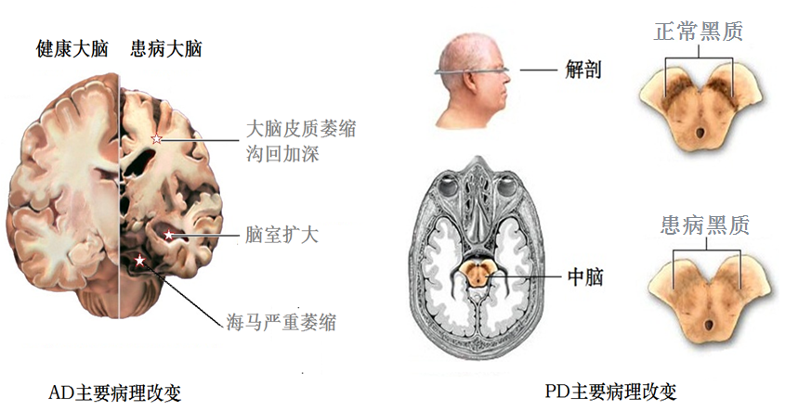
AD和PD病理改变

Slide 5
痴呆与阿尔兹海默病（AD）

Slide 6
定义
1. 痴呆
“痴呆是由脑部疾病所致的综合症，它通常具有慢性或进行性的性质，会出现多种大脑皮质高级功能的紊乱，其中包括记忆、思维、定向、理解、计算、学习能力、语言和判断功能。”
2. 老年痴呆与老年性痴呆
老年痴呆,发生在老年时期的痴呆;
老年性痴呆(阿尔茨海默病)是其中的一种。
WHO《 Neurological Disorders: public health challenges》,2006

Slide 7
分类
按病理表型分为两类：
  主要是与记忆相关的痴呆
  阿尔兹海默病（AD）
  主要是与运动相关的痴呆
  路易小体痴呆（DLB），帕金森病性痴呆（ PDD）
按预后分为两类：
不可逆转的，
AD， PDD， FTD，DLB
  可逆转的痴呆，
  血管性痴呆（VaD），及其它有明确病因的痴呆,如
  正常脑压的脑水肿、脑积水,长期饮酒药物滥用,或
  营养代谢病,肿瘤等。

Slide 8
阿茨海默病 (AD) 50～60%
是最常见的痴呆，病因不清楚。为进行性认知功能减退，常因遗忘、虚构使幻觉描述含糊不清。
血管性痴呆 (VaD) 15～20%
痴呆可发生于多次短暂性脑缺血发作或连续的急性脑血管意外之后，个别人也可发生在一次严重中风后。
路易体痴呆 (DLB) 15～25%
痴呆早期与AD的表现相似，经过数年后最终呈全面痴呆。大部分 DLB病人都有波动性认知障碍和具体生动的视幻觉。有些DLB病人可出现肌阵挛、舞蹈样动作等运动异常。DLB病人较多出现晕厥，可能与自主神经功能紊乱有关。

Slide 9
帕金森病痴呆 (PDD)
大约有1/3的PD病例在晚期伴有痴呆症状。
额颞痴呆 (FTD)
女性多于男性，额颞痴呆半数为家族性的 (常染色体显性遗传），包括Pick病(1/4额颞痴呆的病人存在Pick小体)。早期记忆可能未受损伤，临床以明显的人格、行为改变和认知障碍为特征。
其它（继发性痴呆）
脑部肿瘤，脑部伤害，中毒（酒精，药物），感染（AIDS，梅毒），营养、代谢疾病等。

Slide 10
临床表现及进展
第一阶段（健忘期）
记忆力明显减退，思维迟钝，淡漠，易疲倦，注意力不集中，易激动和焦虑；可以有轻微自私多疑，逐渐变得生活懒散，不爱清洁，不修边幅等人格改变。
第二阶段（混乱期）
突出的表现是视空间辨认障碍，很容易迷路。还有穿衣也很困难，或把裤子当衣服穿；不认识朋友或亲人，言语单调，词汇贫乏，可出现刻板或重复言语，计算能力明显下降；可出现短暂的幻觉妄想，如被盗、被迫害等。
第三阶段（重度痴呆期）
病人进入全面衰退状态，哭笑无常；完全失去言语对答能力；生活不能自理，便尿失禁。

Slide 11

早发现
性格突然大变，变得多疑、淡漠、焦虑或粗暴，昏昏欲睡等；
开始喜欢收藏废品，把破烂捡回家当珍宝；
有被窃妄想，总怀疑别人偷了自己的钱物；
反复重复一句话或反复说同一件事情，语言用词贫乏空洞；
做菜总忘记放盐还是没放盐，或者经常忘记关火等。

Slide 12
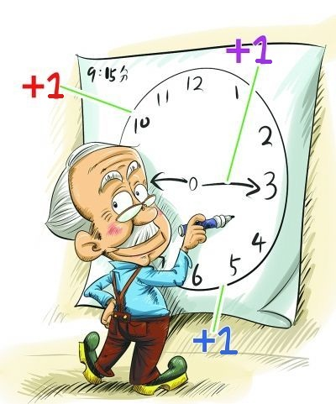
画钟测验(clock drawing test，CDT)
方法：
要求老年人在10分钟内，独立画出一个钟，并标出指定的时间（例如8点25分，9点10分等）。
得分标准：
1.画出闭锁的圆(表盘)，1分；
2.将数字安置在表盘上的正确位置(所有数字都在圆内)，1分；
3.按顺序将表盘上12个数字填写正确，1分；
4.将指针安置在正确的位置(指针上是否有箭头，分针是否比时针长等)，1分。
判断标准：
3分为基本正常或轻度痴呆、2分多为中度痴呆、2分以下为重度痴呆。

Slide 13
假性痴呆与痴呆鉴别
 | 阿尔兹海默病 | 抑郁症性假性痴呆
情绪诱因 | 少 | 常有
起病情况 | 隐袭 | 较快
进展情况 | 缓慢 | 较快
认知检查 | 尽力去做 | 不努力完成
 | 以瞬间记忆和近期记忆障碍特别显著。抑郁症状之前就有认知功能、记忆力和定向力障碍 | 发病前没有智力减退现象
 | 问病人早饭吃的什么？答非所问，或含糊不清，提示无用。 | 问病人早饭吃的什么？常回答“不知道”，如果错误，提示有帮助，常接近正确答案
情绪体验 | 情绪波动大，较少痛苦体现 | 情绪持续性低落，常表现非常痛苦
表情 | 淡漠、正常或欣快 | 淡漠、忧愁
CT/MRI | 脑萎缩明显 | 无脑萎缩
抗抑郁药物 | 无效或部分有效 | 伴随抑郁症状的改善，认知恢复效果明显

Slide 14
疾病影响
1. 对患者的危害
“专家将痴呆症新定为“不治之症”也就是神经系统的癌症。
病人存活时间与晚期癌症患者相当。
导致痴呆患者死亡的主要疾病为呼吸系统疾病和脑血管病
2. 对照料者的危害
40-75%的护理人员会产生明显的心理疾患；
15-32%的护理人员可以确诊的为抑郁症；
护理人员免疫能力下降，致使该人群的死亡率升高。

Slide 15
疾病负担
2005年,美国每个痴呆病人每年的平均医疗花费和护理花费约为$24,500。
2007年，英国65岁以上的老人有三分之一是因痴呆症而死亡。
2008年，澳大利亚卫生保健每花费$40美元，至少$1是花在痴呆上的。
2010年，全球用于痴呆的花费超过全球GDP的1%，即6040亿美元。

Slide 16
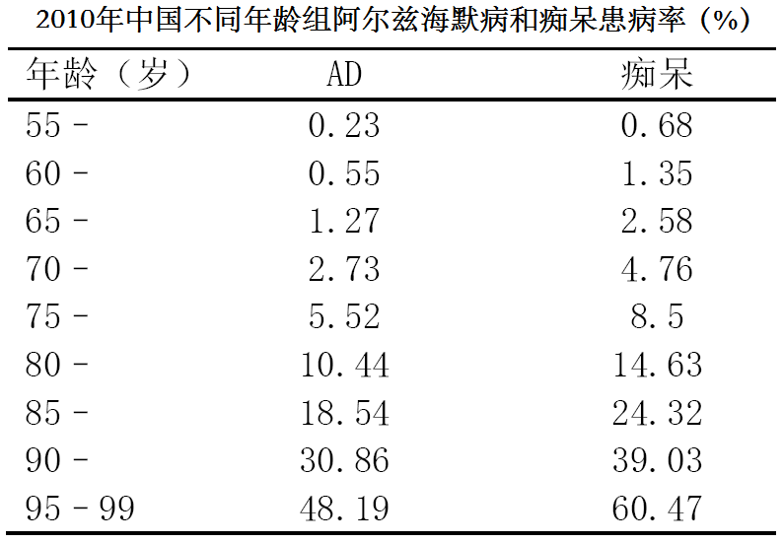
中国痴呆患病率及患病人数预测
Kit Yee Chan, et al. Epidemiology of Alzheimer’s disease and other forms of dementia in China, 1990–2010: a systematic review and analysis．Lancet 2013.
65岁以上老年人群的痴呆患病率为 5.14%，AD患病率为3.21%。我国目前老年痴呆患者900万左右，其中老年性痴呆约600万。

Slide 17
痴呆危险因素
年龄，
AD患病率在65～69岁组约为2%，以后每5岁,患病率增加一倍。AD发病率从75～79岁组的大约2.5％增加到80～85岁组的5%， 85岁以上者则可达到近10%。
性别，
女性易患(男女性别之比为1.7：1)
地区，种族，
亚型在地区分布特征有差异

Slide 18
糖尿病、心血管疾病
糖尿病人群患老年痴呆症的危险性是正常人的4.6倍。
肥胖或低体重
肥胖患者发生痴呆，AD, VaD的危险性分别会增加42%，80%，73%；
低体重者患痴呆的危险性会增加36%左右。
吸烟、咖啡 (保护因素？）
体内如果存在APOE-4基因，吸烟并不增加老年痴呆症发病可能性。如果缺乏这一基因，吸烟将增加罹患老年痴呆症的可能性70％。
动物实验表明，患有记忆力衰退的老鼠在饮用加入咖啡因的水后，脑部β-淀粉样蛋白水平下降了50％。

Slide 19
教育程度
受教育的时间越长，患各种痴呆风险越小。
遗传、环境因素、饮食或生活方式
遗传与环境的交互作用、饮食或生活行为方式等暴露因素均可影响AD的发生。
其它
中毒反应，药物滥用或过度饮酒，营养代谢病，
感染（AIDS，梅毒），头部肿瘤，头部伤害，抑郁等

Slide 20
痴呆诊断标准
世界卫生组织的《国际疾病分类》第1O版(ICD．10)
美国精神病学会的《精神疾病诊断与统计手册》第4版(DSM．IV)
均要求以下4点：
记忆力减退；
其他认知能力减退；
认知衰退足以影响社会功能；
排除意识障碍、谵妄等导致的上述症状

Slide 21
痴呆亚型诊断标准
AD 采用美国神经病学、语言障碍和卒中-老年性痴呆和相关疾病学会（NINCDS/ADRDA) 的诊断标准；
VaD采用美国神经病学、语言障碍和卒中-国际神经科学学会（NINCDS-AIRREN）标准和Hachinski缺血指数量表；
痴呆程度采用临床痴呆评定量表（the clinical dementia rating, CDR）。

Slide 22
辅助检查
检查方法 | 作用 | 意义
MRI | 可定量评估内侧颞叶萎缩 | 发生率在AD者为7l％一96％）
PET | 可见颞顶叶糖代谢下降 | 对AD的准确率达75％一84％
脑脊液(CSF)以及血清 | β淀粉样蛋白(Aβ)水平异常 | 预测MCI向AD转化
MCI是痴呆的高危人群，发展为痴呆的危险性是普通人群的10倍。

Slide 23
轻度认知障碍
(Mild Cognitive Impairment, MCI)
轻度记忆或其他认知损害，对日常生活能力无明显影响，未达到痴呆标准，是介于正常衰老和轻度痴呆之间的一种状态。
MCI是痴呆的高危人群，发展为痴呆的危险性是普通人群的10倍。情景记忆受损，预示MCI进展为AD。
情景记忆：即对个人亲身经历的、发生在一定时间和地点的事件(情景)的记忆，指有关个人生活经验上的记忆。

Slide 24
痴呆预防控制
提高民众痴呆的认知率、就诊率、诊断准确率及治疗率。
在我国约有77%的患者终其一生都从未就诊，就诊患者的早期症状常在就诊前5～6年就已经出现。
推广适用于社区的层面的痴呆筛查技术
控制危险因素，如肥胖，高血压等
加强护理人员的专业培训
重视对护理人员的心理疏导

Slide 25
世界阿尔兹海默病日
每年的9月21日是“世界老年性痴呆宣传日,也叫“世界阿尔兹海默日”，近几年的活动主题：
2009“痴呆诊断: 早诊早治”，
2010“治疗痴呆，立刻行动起来”
2011“防治痴呆，从知晓开始”。
2012“痴呆：生活在一起”
2013“关爱相伴”
2014“减少风险 预防痴呆”

Slide 26
帕金森综合症与帕金森病（PD）

Slide 27
定义
帕金森综合症或震颤麻痹综合征
（Parkinson's syndrome，Parkinsonism, atypical Parkinson's Disease, secondary Parkinson's Disease)
泛指原发性（典型）的、基因型的、有明确环境因素的（如中毒或药物）、其它非典型的帕金森综合症，包括进行性核上性麻痹、多系统萎缩、皮质基底退化等，后三种通常被称作帕金森附加症候群。
原发性帕金森综合症：
无明确病因，帕金森病（ Parkinson‘s Disease ，PD）
继发性帕金森综合症：
是由其他特发性变性疾病,药物或外源性毒素引起基底节内多巴胺作用的丧失或受到干扰所致。
Notes:
静止性震颤：震颤往往是发病最早期的表现，通常会出现单侧手指搓丸样运动，其后会发展为同侧下肢和对侧肢体在静止时出现不自主的有节律颤抖，早期在变换位置或运动时，症状可减轻或停止。震颤会随情绪变化而加剧。
肌强直：早期多从单侧肢体开始，患者感觉关节僵硬及肌肉发紧。影响到面肌时，会出现表情呆板的“面具脸”；影响到躯干、四肢及髋膝关节呈特殊的屈曲姿势。
运动迟缓：早期患者上肢的精细动作变慢，如系鞋带、扣纽扣等动作比以前缓慢许多，甚至无法顺利完成。写字也逐渐变得困难，笔迹弯曲，越写越小，称为“小写症”。
姿势和步态异常：由于四肢、躯干、颈部肌肉强直使患者站立时呈现特殊屈曲的姿势，头前倾，躯干腹屈，肘关节屈曲，腕关节伸直，前部内收，髋和膝关节略弯曲。行走时起步困难，一旦开步，身体前倾，步伐小而越走越快，不能及时停步，即“慌张步态”。行进中，患侧上肢的协同摆动减少以至消失；转身困难，以致要用连续数个小碎步才可。

Slide 28
帕金森病综合症类型分布
综合症 | 病例百分比
原发的（Idiopathic PD） | 85%
抗精神病药物引发的（Neuroleptic-induced） | 7%-9%
多系统萎缩（MSA） | ~2.5%
进行性核上性麻痹（PSP） | ~1.5%
血管性的（Vascular） | ~3%
中毒（Known toxins） | Very rare
经常脑创伤（Recurrent head trauma） | Very rare

Slide 29
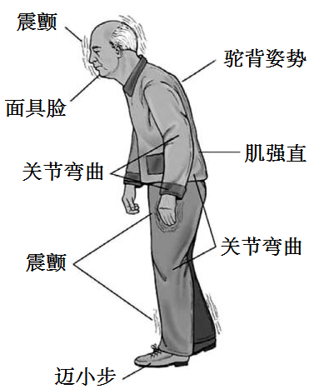
帕金森病
帕金森病，又称“震颤麻痹”。
是常见的神经退行性疾病，发病率仅次于阿尔茨海默病。
多在60岁以后发病。
早期症状主要表现为手脚或身体其它部分的静止性震颤，身体僵硬，动作迟缓，步态异常等。
中脑黑质部分神经元变性死亡超过80%以上。
发病机制目前还不清楚。
Notes:
静止性震颤：震颤往往是发病最早期的表现，通常会出现单侧手指搓丸样运动，其后会发展为同侧下肢和对侧肢体在静止时出现不自主的有节律颤抖，早期在变换位置或运动时，症状可减轻或停止。震颤会随情绪变化而加剧。
肌强直：早期多从单侧肢体开始，患者感觉关节僵硬及肌肉发紧。影响到面肌时，会出现表情呆板的“面具脸”；影响到躯干、四肢及髋膝关节呈特殊的屈曲姿势。
运动迟缓：早期患者上肢的精细动作变慢，如系鞋带、扣纽扣等动作比以前缓慢许多，甚至无法顺利完成。写字也逐渐变得困难，笔迹弯曲，越写越小，称为“小写症”。
姿势和步态异常：由于四肢、躯干、颈部肌肉强直使患者站立时呈现特殊屈曲的姿势，头前倾，躯干腹屈，肘关节屈曲，腕关节伸直，前部内收，髋和膝关节略弯曲。行走时起步困难，一旦开步，身体前倾，步伐小而越走越快，不能及时停步，即“慌张步态”。行进中，患侧上肢的协同摆动减少以至消失；转身困难，以致要用连续数个小碎步才可。

Slide 30
帕金森病典型症状
1.静止性震颤，
常从一侧手部起病，典型者表现为一种“搓丸样”震颤，慢慢发展到上肢、下肢、头部和躯干部位。
2.运动障碍
包括运动迟缓或运动不能，尤其是开始活动时表现动作困难吃力、缓慢。
3.肌强直
起步困难，身体向前弯曲，迈小碎步往前冲（慌张步态）。
4.步态不稳
平衡差，行走时上肢协同摆动消逝。
此外还有“面具脸”和“小字症”。

Slide 31
帕金森病分期
I期：单侧身体受影响，功能减退很小或没有减退。
II期：身体双侧或中线受影响，但没有平衡功能障碍。
III期：受损害的第一个症状是直立位反射，当转动身体时出现明显的站立不稳或当患者于两脚并立，身体被推动时不能保持平衡。功能方面，患者的活动稍受影响，有某些工作能力的损害，但患者能完全过独立生活。
IV期：严重的无活动能力，但患者仍可自己走路和站立。
V期：除非得到帮助只能卧床或坐轮椅。

Slide 32
早期症状
以震颤、肌肉僵直、行动迟缓为主，或伴有思维及智能障碍，患者汗液、唾液及皮脂分泌过多。
晚期症状
运动障碍加重，病人还可以出现精神方面的症状，表现为抑郁和（或）痴呆的症状。嗅觉减退，流涎及吞咽困难。

Slide 33

早发现
手部颤抖，抖的像在数钞票一样，或身体僵硬、精细活动困难；
起步困难，迈开脚后小碎步往前冲，叫停的时候停不下来，或出现转身困难；
表情呆滞，好像戴着一张面具；
写字时，越到后面字越小，还歪歪扭扭的。

Slide 34
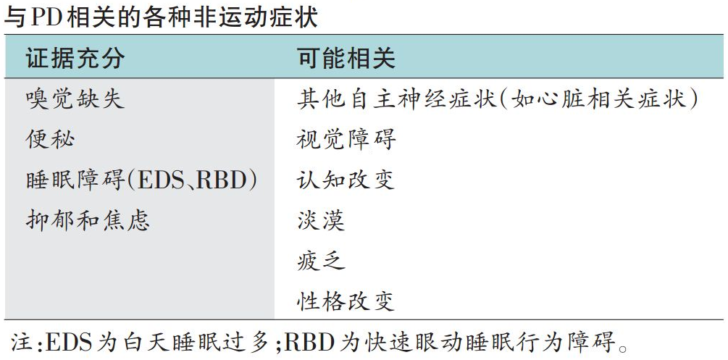
嗅觉障碍、RBD、便秘和抑郁可能成为很有价值的预测指标。根据这些表现在早期疾病中出现的情况，敏感性最高的可能是嗅觉受损（约80%-90%受累），接下来是自主神经功能障碍（50%-80%），然后是RBD（40%）。

Slide 35
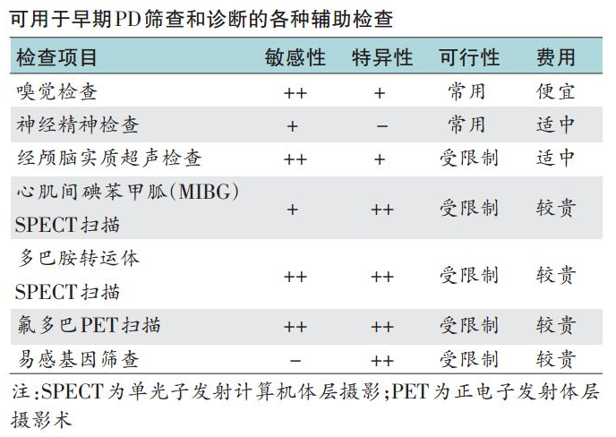

Slide 36
震颤鉴别
非帕金森病震颤
特发性震颤：拿东西的时候，手会抖得很明显。注意力集中、精神紧张、疲劳、饥饿时加重。多数病例在饮酒后暂时消失。60%有家族史。
其它原因：长期慢性酒精中毒，某些甲状腺疾病，极度疲劳、低血糖等状态下都可能引起不同程度的手抖。
帕金森病震颤
在静止时较为明显，激动时会加重，活动中或睡眠中会减轻。这类震颤一般会从拇指及食指开始，有节律性，会慢慢发展至一侧上肢，甚至蔓延到身体其他部分，口唇和舌也会发生震颤。震颤是特发性震颤的唯一表现，而帕金森病除了震颤外还有其他症状。

Slide 37
危险因素
年龄：﹥60
性别：男﹥女
遗传：易感基因
非运动症状：便秘、睡眠障碍及嗅觉减退
职业：农民，教师，健康保健从业人员
化学物质：重金属、农药、杀虫剂
头外伤

Slide 38
保护性因素
吸烟
咖啡、绿茶
非甾体抗炎镇痛药：如，布洛芬、阿司匹林等
早期锻炼
Notes:
1997年国际睡眠障碍协会制定了RBD的简易诊断标准，即除发生与梦境相关的肢体自发性运动外。还应具备下列各项中的至少1项：
(1)伤害性或潜在伤害性的睡眠行为；
(2)梦境生动，如同真实发生；
(3)睡眠中的动作破坏了睡眠的连续性。

Slide 39
患病率与经济负担
患病率：
65岁以上老年人人群患病率在1～2%之间，85岁以上老年人群患病率在3～5%之间，男性发病率高于女性。
我国65岁以上人群PD的患病率大约是1.7%。
疾病经济负担：
美国2010年现患帕金森病患者人均花费约22800美元，人均医疗花费比非帕金森病高出12800美元，间接花费人约10000美元。
我国PD患者的年平均支出约为13,576元，分别占家庭年收入和人均收入的17.9％和48.0％

Slide 40
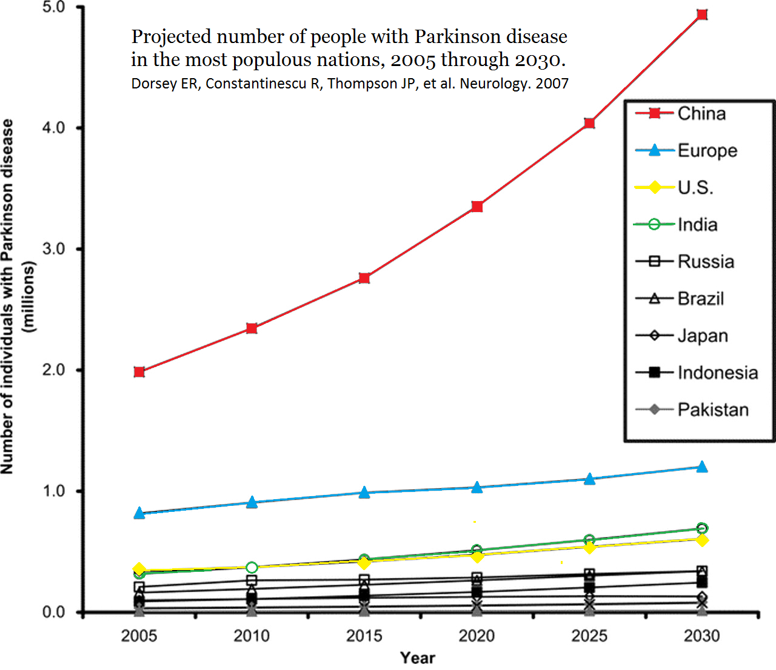
25年多国帕金森病人数预测

Slide 41
诊断
英国脑库诊断标准
纳入标准：
运动迟缓，并且至少符合下列表现之一
肌强直
静止性震颤（4-6Hz）
姿态不稳
支持标准：单侧起病，症状长期不对称，左旋多巴制剂治疗有效等；
排除标准：脑外伤、脑血管疾病、脑肿瘤、病毒感染、其它神经系统疾病，或已知的药物和化学毒物等。
辅助检查：
CT、MRI、PET、SPECT检查。

Slide 42
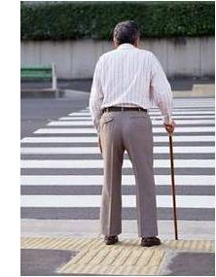
治疗和护理
药物治疗
多巴胺、抗胆碱能药等，可以有效改善少动、强直症
状、震颤等症状。
物理治疗
正规的理疗有助于维持或重建躯体的调整能力。
外科治疗
脑深部电刺激术(DBS）
家庭护理、康复锻炼
在疾病早期，病人应尽力完成各项
日常活动。随着运动功能下降，可让
病人学会一些适应性的策略，如视觉
暗示训练在过道画斑马线。

Slide 43
谢谢！

